Slide 1
Fortbildningsträffar
från 2020
Öppenvård

Slide 2
Link öppenvård
Utbildning i Cosmic

Slide 3


Vilka moment ska göras i Link?
Öppenvård - Håller ihop SVOP processen
Besvara inskrivningsmeddelandet
Utse och dokumentera fast vårdkontakt
Delta i planering under vårdtid och fastställande av insatser och samordningsbehov
Skriv i utskrivningsplan
Skicka kallelse till SIP när behov finns
Dokumentera den öppna vårdens åtaganden i SIP
Godkänn SIP och förmedla den till patienten
Avsluta samordningsärende i Link
Notes:
Samordningsprocessen innehåller många steg och mycket att hålla reda på. För att underlätta så har systemförvaltningen tillsammans processledningsgruppen tagit fram manual och lathund. Vi vet dock att man oftast inte har tid att sitta ner och sätta sig in i all information men det kan vara bra att ha kännedom om var de finns ifall man funderar över något.
Allas ansvar att hjälpas åt för att få ett så patientsäkert hanterande som möjligt i systemet.

Slide 4
Ärendeöversikt
Ärendeöversikten – här visas de patienter där enheten är aktör.
Ska ge en snabb överblick över senaste meddelande, om planer startas, och koll på om de meddelanden som ingår i uppföljningen enligt Lagen om samverkan vid utskrivning från sluten hälso- och sjukvård.
Inskrivningsmeddelande
Utskrivningsklar
Kallelse till SIP
Notes:
Ger en samlad bild över de patienter som är inskrivna på avdelningen och som har pågående samordningsärenden.
Inskrivningsmeddelande, Utskrivningsklar, Kallelse till SIP = Lagen om samverkan vid utskrivning från sluten hälso- och sjukvård https://www.vardhandboken.se/arbetssatt-och-ansvar/samverkan-och-kommunikation/vardsamverkan/oversikt/
Visa Ärendeöversikten
Orange färg innebär att det saknas samtycke
Senaste meddelande – vill man alltid se senaste meddelande högst upp så kan man sortera i kolumnrubriken. Inställning som kan ändras av lokal administratör.
Läst – stå med tooltip över kolumnen så kan man se vilka som tagit del av meddelandet. Högerklicka så ser man mer
Utskrivning – detta datum hämtas från inskrivningsmeddelandet
I, U, K – visar när dessa meddelande är skickade (detta är dock inte alltid helt överensstämmande pga inom RÖ så har vi krångliga arbetssätt som lite förstör hur systemet ska fungera, tex in- och utskrivningar mellan olika avdelningar pga platsbrist
Plan – när man startar en plan så visas ikonen för denna här och de ska vara en fingervisning till andra att både läsa i planfliken men även fylla på info i planen.
FV = Fast vårdkontakt, visas med tooltip vem det är

Slide 5
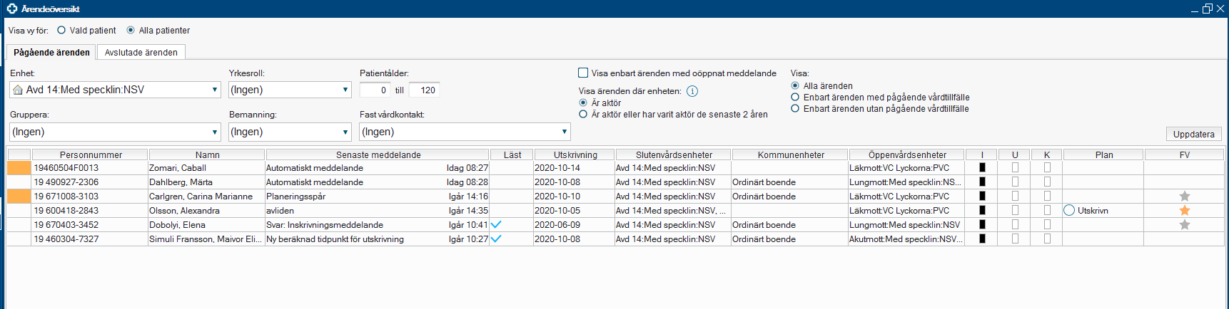

Ärendeöversikt

Slide 6
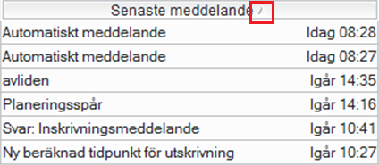
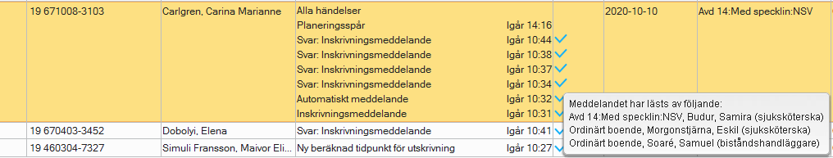
Ärendeöversikt

Slide 7
Patientens ärende
Patientens ärende fungerar lite olika beroende på hur samtyckena besvarats, så därför är det av stor vikt att efterfråga samtycke eller ta ställning till om det är menprövning som gäller.
Fraser kan användas i fritextfält i meddelanden.
Flikar Meddelande, Planer, Journal och Läkemedelslista
Skicka meddelande – finns fraser för att underlätta kommunikationen och skapa mer standardiserade meddelanden.
Notes:
Meddelanden – visar meddelande i konversationer, man kan klicka ur Använd trådning och då kommer de visas i kronologisk ordning. Inskrivningsmeddelandet och svaren kommer alltid ha en ram runt sig.
Visa Samtycke till informationsdelning = ja = då kan man läsa under fliken journal och läkemedelslista. Men är patienten inlagd så är läkemedelslistan inaktiv tills patienten blir utskriven.
Samtycke till samordnad individuell plan = Ja = fliken planer aktiv och planen SIP tillgänlig, meddelandetyp Kallelse till SIP tillgänglig, om Nej eller Ej tillfrågad så är inte planen SIP eller kallelsen tillgängliga
ad som händer när man ändrar i samtyckena.
Öppna ett meddelande Fraser – Finns standardfraser för Link. Enheten kan även skapa upp egna fraser som är specifika för vården på den enheten, läggs in av enhetens frasadministratör. En fras ska göra att det går mycket snabbare att skriva en text. Stopptecken hoppar mellan dessa med tabb-knappen och man fyller då i information som saknas.
Planer – kan startas av valfri aktör
Journal och Läkemedelslistan, dessa flikar är viktigast för kommunen eftersom alla andra har direkt tillgång till detta i Cosmic.
Journal – här kan man läsa anteckningar som har att göra med vårdtillfället, inga andra anteckningar.
Läkemedelslistan aktiveras direkt när patienten skrivs ut från slutenvården så därför ska man inte behöva skriva ut listan och skicka med till boende utan det är snarare om patienten vill ha ett exemplar.

Slide 8
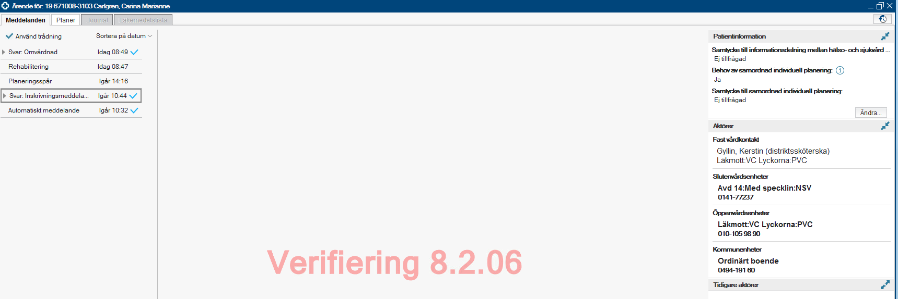
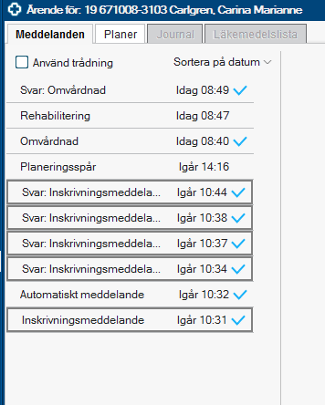
Patientens ärende
Notes:
Meddelanden – visar meddelande i konversationer, man kan klicka ur Använd trådning och då kommer de visas i kronologisk ordning. Inskrivningsmeddelandet och svaren kommer alltid ha en ram runt sig.

Slide 9
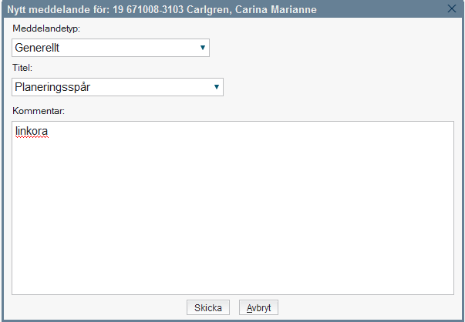
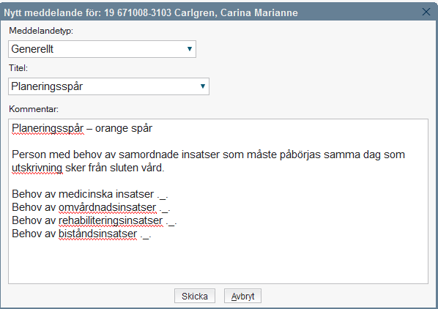
Patientens ärende
Notes:
Öppna ett meddelande Fraser – Finns standardfraser för Link. Enheten kan även skapa upp egna fraser som är specifika för vården på den enheten, läggs in av enhetens frasadministratör. En fras ska göra att det går mycket snabbare att skriva en text. Stopptecken hoppar mellan dessa med tabb-knappen och man fyller då i information som saknas.

Slide 10
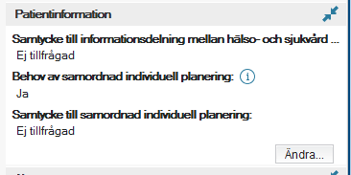
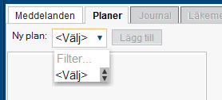
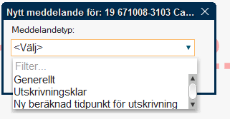

Patientens ärende
Notes:
Visa Samtycke till informationsdelning = ja = då kan man läsa under fliken journal och läkemedelslista. Men är patienten inlagd så är läkemedelslistan inaktiv tills patienten blir utskriven.
Samtycke till samordnad individuell plan = Ja = fliken planer aktiv och planen SIP tillgänglig, meddelandetyp Kallelse till SIP tillgänglig, om Nej eller Ej tillfrågad så är inte planen SIP eller kallelsen tillgängliga
ad som händer när man ändrar i samtyckena.

Slide 11

Patientens ärende
Om man ser ikonen med händer i patientlisten så innebär det att patienten har ett pågående samordningsärende.
Det kan vara;
kommunen som startat ett ärende i samband med att de skickar patienten till akuten
ett pågående ärende startat av slutenvården
ett pågående samordningsärende i öppenvårdsspåret
ett ärende som någon ”glömt” avsluta sedan tidigare
Går att klicka direkt på denna ikon och då öppnas patientens ärende och man kan se vilka som är aktörer i ärendet.
Notes:
Går över till hur det fungerar när patienten blir inskriven på avdelningen.

Slide 12
Besvara inskrivningsmeddelandet
Inskrivningsmeddelandet från slutenvården startar upp planeringsprocessen inför patientens utskrivning.
Inskrivningsmeddelandet skall besvaras samma dag (inom 24 timmar). Svaret ska innehålla information om
Eventuella pågående insatser
Information om vem som är fast vårdkontakt
Kontaktuppgifter.
Observera! En patient kan ha flera inskrivningsmeddelande under en och samma vårdtid. Det beror på att patienten skrivits ut och in mellan olika avdelningar.
Notes:
Om patienten är inskriven i slutenvården.
Ett sådant flöde ska alltid starta med det skickas ett inskrivningsmeddelande.
Inskrivningsmeddelandet går att avvisa om det har skickats till fel enhet. Orsak till avvisningen måste anges.
Om det kommer flera inskrivningsmeddelande under samma vårdtid så räcker det att besvara det första meddelandet med kontaktuppgifter.

Slide 13
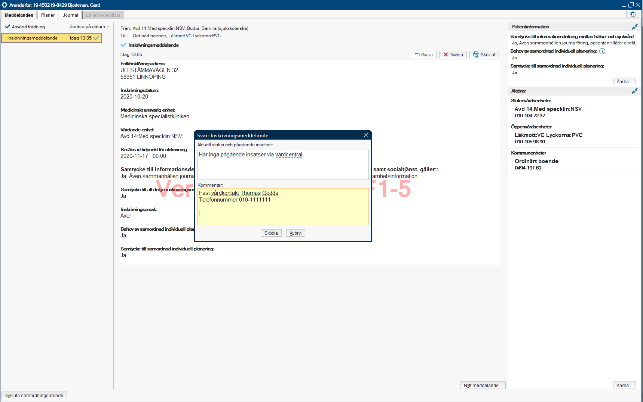
Besvara inskrivningsmeddelandet

Slide 14
Utse och dokumentera fast vårdkontakt
När inskrivningsmeddelandet har kommit så ska öppenvården skyndsamt utse patientens fasta vårdkontakt.
Måste dokumenteras både i patientkortet och i Cosmic
När ärendet ska avslutas och man inte längre behöver vara fast vårdkontakt så ska denna enbart tas bort i patientkortet inte i Link.
Notes:
Visa hur man dokumenterar fast vårdkontakt i patientkort och i Link.
Att inte ta bort fast vårdkontakt i Link handlar om uppföljning. Eftersom ärendet avslutas så finns det spårbarhet i ärendet på vem som var fast vårdkontakt men det syns inte i övriga Cosmic.

Slide 15
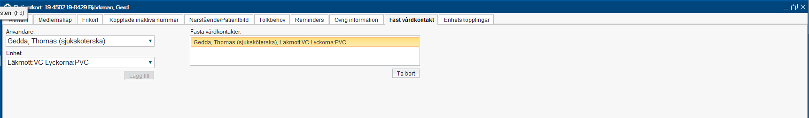
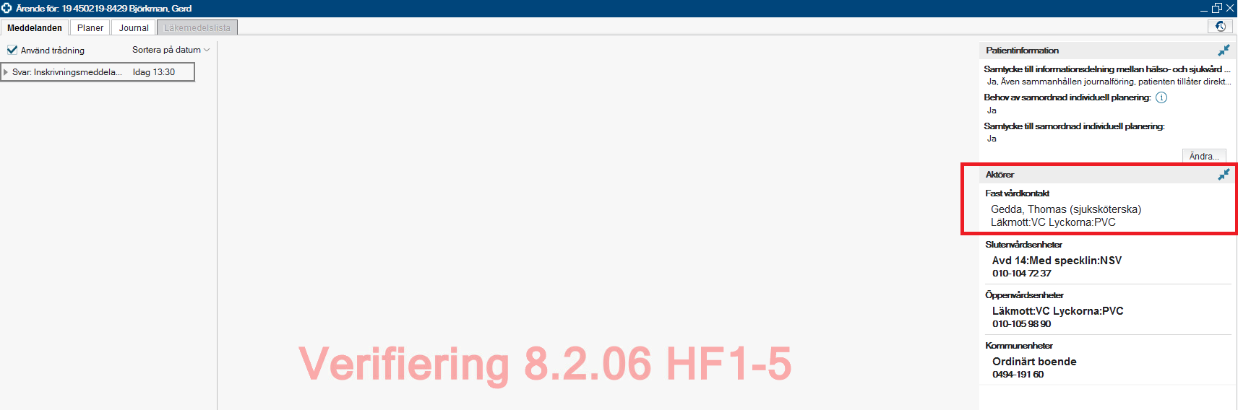
Utse och dokumentera fast vårdkontakt

Slide 16
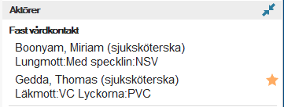
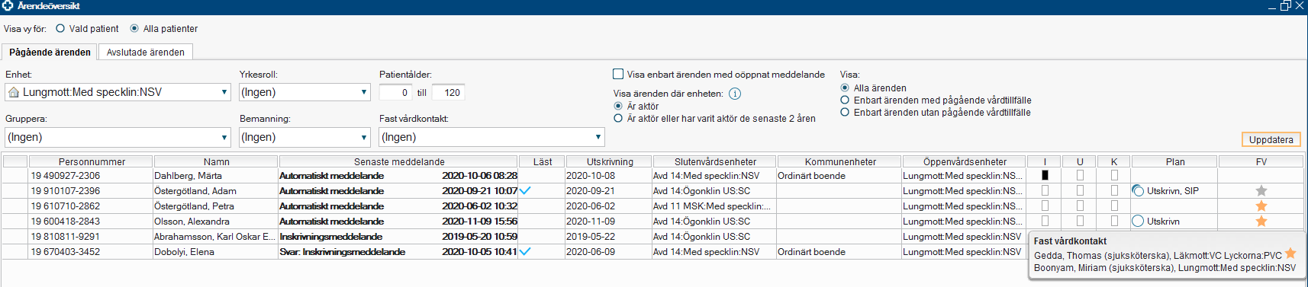
Utse och dokumentera fast vårdkontakt
Om det skulle finnas flera fasta vårdkontakter så ska man utse den som är samordnande i just detta ärende.
Det gör man genom att ”stjärnmarkera” den aktören.

Slide 17
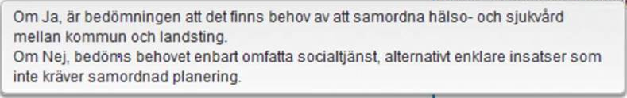
Behov av SIP
När slutenvården skickar inskrivningsmeddelandet så är det obligatoriskt att ta ställning till Behov av samordnad individuell planering
Om behovet ändras under vårdtiden så är det viktigt att gå in och ändra detta då det är något som man tittar på i statistiken och betalningsansvar.
Notes:
Detta är mer en punkt som är för kännedom men eftersom öppenvården är samordningsansvarig så är det ju bra att driva denna fråga och ändra detta om man ser att behovet är större än vad som angetts.
Ändringen kan även göras av öppenvården om man vid diskussioner med övriga aktörer märker att inte detta är korrekt.
Behov av SIP blir ju vägledande till om patienten i slutänden ska kallas till SIP.

Slide 18
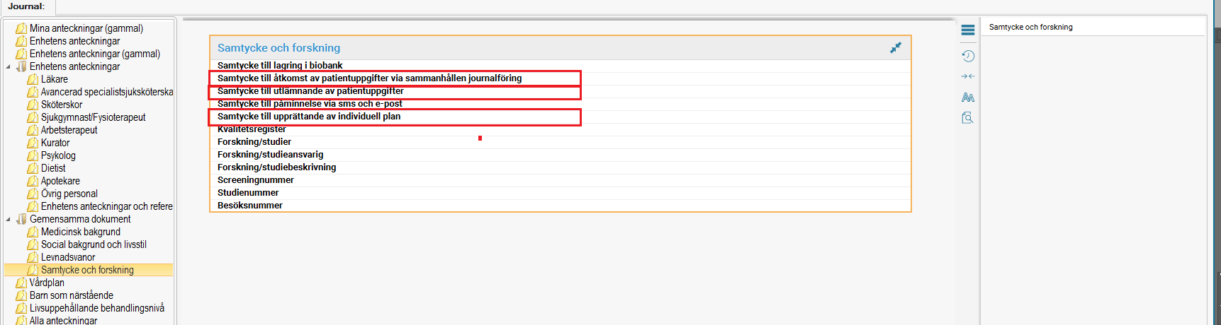
Samtycke
Ska alltid dokumenteras i patientens journal.
Notes:
När det är inneliggande patienter ska samtycket inhämtas av slutenvården, men om det inte är dokumenterat så är det bra att efterfråga det.
Sen är det ju så att samtycke är ju efterfrågat när ärendet startas men det är kanske inte en självklarhet vad man får göra och att man har dokumenterat det i journalen ska tydliggöra detta.
Samtyckena är ju grunden för att Link ska fungera smidigt och aktörer ska kunna utbyta information, men i Link aktiverar det som jag tidigare visat även funktionaliteten och informationsdelning innebär att kommunen kan ta del av flikarna journal och läkemedel
Samtycke har inte enbart med Link att göra utan det är något som ska efterfrågas vid patientrelation och sammanhållen journalföring för att man ska kunna ta del av information skriven av annan vårdgivare.
I Cosmic finns det information från olika vårdgivare, tex privata vårdcentraler, psykiatri osv så måste man ha samtycke för att få ta del av dessa uppgifter.
Ger patienten samtycke så kan man enkelt bryta sekretessklassad information för att ta del av dessa anteckningar.

Slide 19
Ta del av tidigare meddelande
I ett pågående samordningsärende kan det finnas information som är bra att ta del av, i tex Inmeddelande akuten så skriver kommunsjuksköterskor ett bra status på patienten.
Detta kan ge grundinformation så man har ett utgångsläge i den fortsatta planeringen.
Det kan också finnas kontaktuppgifter till kommun.
En del kommuner skriver även kontaktuppgifter i patientkortet.

Slide 20
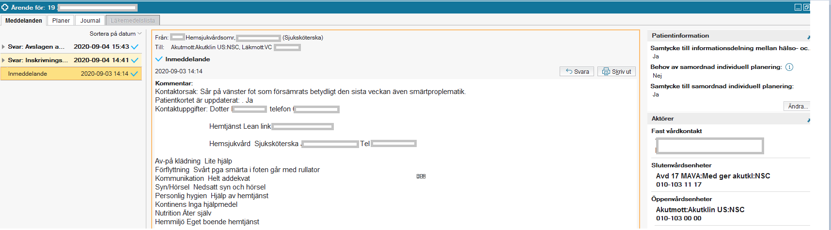
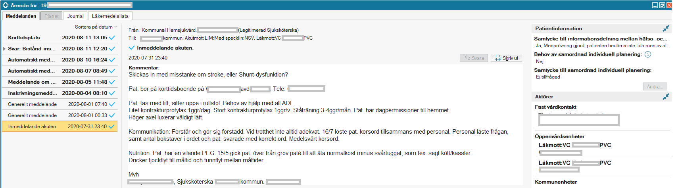
Ta del av tidigare meddelande

Slide 21
  Delta i planering under vårdtid och fastställande av samordningsbehov
Öppenvård har samordningsansvar för planering under vårdtid och har tillsammans med kommun ansvar för att patienten kan lämna sjukhuset när den är utskrivningsklar.
Den fasta vårdkontakten ansvarar för att samordna insatserna som rör patienten i samband med utskrivning. Att förmedla kontakt med andra aktörer är en viktig del i ansvaret.
Det preliminära datumet för utskrivning är det man ska rätta sig efter för att kunna planera
Notes:
Får man inte den info som behövs av slutenvården så är det viktigt att efterfråga det. Försök att göra så mycket som möjligt i själva samordningsärendet och inte via telefon för då finns det en bättre spårbarhet.
Preliminärt datum för utskrivning anges i Inskrivningsmeddelandet ’Beräknad tidpunkt för utskrivning’ men kan även komma att ändras och då skickas en nytt meddelande med Ny preliminär tidpunkt för utskrivning.
Visas i kolumnen Utskrivning
Dessvärre är det så att det kan uppstå en viss förvirring kring detta datum då man kan uppleva att det ändras även om inte den preliminära tidpunkten för utskrivning ändras. Om patienterna byter mellan olika avdelningar = skrivs in och ut så ändras datumet för då visas utskrivningsdatumet. Men här är det jätteviktigt att nytt inskrivningsmeddelande skickas för att återigen visa vad som är det preliminära datumet för utskrivning.
Om man märker att det händer mycket underliga saker med utskrivningsdatumet så är det alltid mest tillförlitligt att gå in i patientens ärende och kontrollera datumet därifrån.

Slide 22
Planeringsspår
Planeringsspåren ska vara en hjälp för berörda för att kunna förstå hur mycket hjälp en patient behöver.
Planeringsspår skickas av slutenvården men det ska ske i samråd med övriga aktörer.

Slide 23
Generella meddelanden
Fördefinierade titlar/rubriker | Beskrivning
Inmeddelande Akuten | Används när person skickas till sjukhus efter bedömning av legitimerad hälso- och sjukvårdspersonal. Skickas av kommunen.
Planeringsspår | Används för att meddela samordningsbehov. Slutenvården ansvarar i samråd med övriga aktörer för att ta ställning till planeringsspår grönt, gult, orange eller rött använd gärna fras.
Enstaka uppdrag | Används vid t ex suturtagning, KAD-dragning, borttagande av agraffer eller sårkontroll efter operation.
Omvårdnad | Används vid kontakt med sjuksköterska i hemsjukvård eller boende
Rehabilitering | Används vid kontakt med paramedicinsk personal.
Bistånd | Används vid kontakt med biståndshandläggare på socialtjänsten t.ex. för att initiera en behovsbedömning.
Samordningsbehov öppenvård och kommun | Används för att beskriva samordningsbehov utanför vårdtillfälle.
Utskrivningsmeddelande | Används av slutenvården för att informera om att patienten skrivs ut och lämnar sjukhuset.
Valfri titel | För övriga meddelanden anges ämne fritt (men viktigt att vara tydlig så rätt aktör tar del av meddelandet).
Notes:
Generella meddelanden – fördefinierade titlar men det går även skriva i fritext.
Uppmuntra användning av fördefinierade titlar då det leder till mer standardiserade arbetssätt och alla som är involverade i ärendet får mer tydlighet vad det rör sig om för frågor.
Eftersom det på enheterna jobbar flera olika yrkesroller så är det viktigt att de meddelanden som skickas är tydliga gällande innehåll.
De fasta ämnesrubrikerna ska hjälpa till att förtydliga detta så har man information som rör hjälpmedel, träning osv eller man vill att den som läser meddelandet är en paramedicinare så är de rehabilitering som är titeln på meddelandet.
Om man skickar ett meddelande gällande hemsjukvård så är det viktigt att tydliggöra om det gäller omvårdnads eller rehabinsatser eller både och.
Avliden är en sån rubrik som man kan skriva i fritext men finns det önskemål om det så kan vi lägga in den som fördefinierad titel. Här har vi tänkt skapa upp en fördefinerat val så man ska bli bättre på att komma ihåg att skicka detta meddelande.

Slide 24
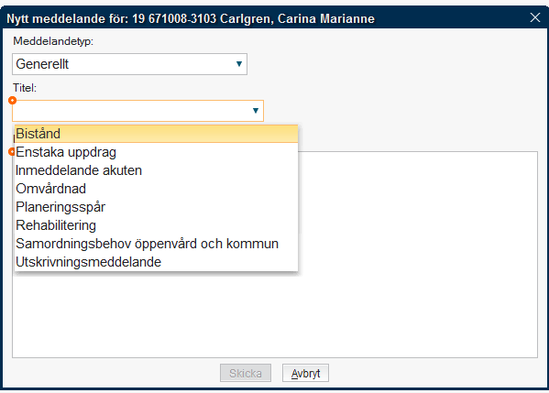
Generella meddelanden

Slide 25
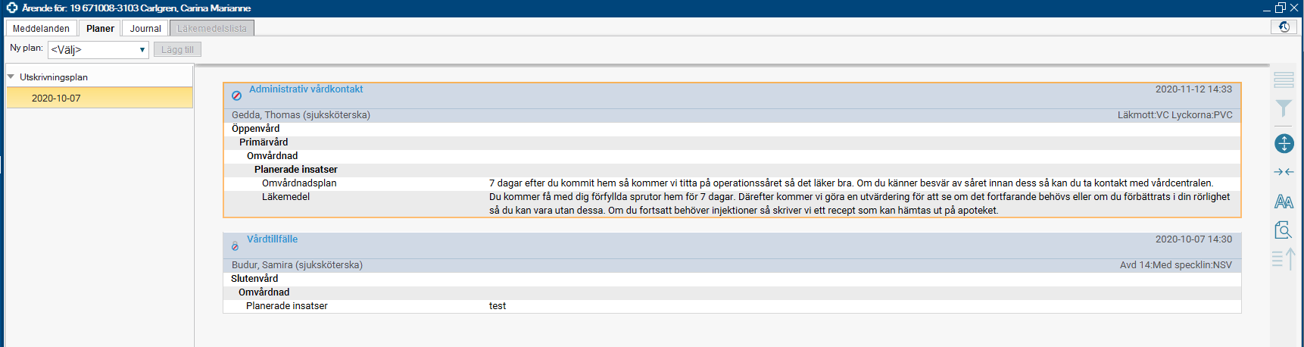
  Skriv i utskrivningsplan
Utskrivningsplanen ska vara upprättad senast då patienten är utskrivningsklar. Utskrivningsplanen ska innehålla information till patienten om vad olika aktörer har säkerställt inför patientens hemgång.
Notes:
Skrivs till patienten, slutenvårdens ansvar att denna lämnas över till patienten vid utskrivning.
Ikon i Ärendeöversikten som visar att det finns en påbörjad plan

Slide 26
Utskrivningsklar
Meddelande om utskrivningsklar skickas av slutenvården efter läkarbedömning att patienten inte längre är i behov av slutenvård.
Meddelande om utskrivningsklar behöver inte besvaras.

Slide 27
Skicka kallelse till Samordnad individuell planering - SIP
När samordningsbehov finns skickar den fasta vårdkontakten kallelse till SIP efter att slutenvården har underrättat om att patienten är utskrivningsklar. Kallelse ska skickas senast inom 24 timmar efter utskrivningsklar på vardagar och senast inom 3 dagar på helger och jourtid.
Undantag: Patienter i rött spår skall ha en upprättad SIP innan utskrivningsklar så detta meddelande måste skickas under tiden patienten är inneliggande.
Notes:
Finns en fras som kan användas vid Kallelse till SIP när kallelsen är i mer administrativ form för att uppfylla kravet på att kallelse ska skickas inom 24 timmar.

Slide 28
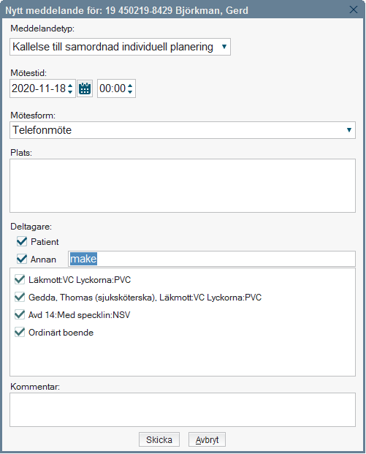
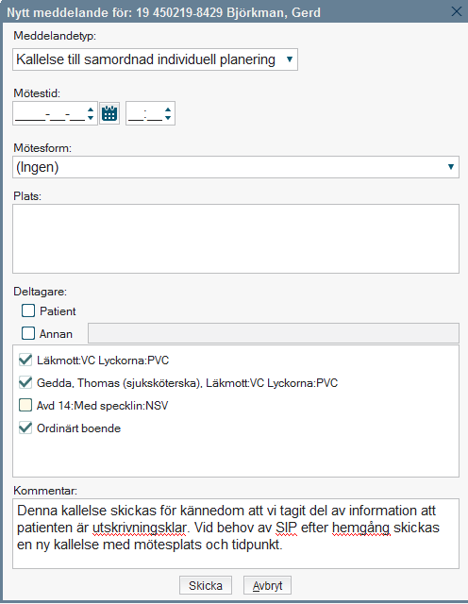
Kallelse till SIP

Slide 29
Automatiskt utskrivningsmeddelande
Skickas när patienten skrivs ut från slutenvården och då försvinner också slutenvården som aktör i samordningsärendet.
Skickas även om patienten ”bara” byter avdelning pga att en annan avdelning ska ta över det medicinska ansvaret (gäller ej utlokalisering). Vid byte av medicinskt ansvarig enhet så måste den nya enheten skicka ett nytt inskrivningsmeddelande.
Notes:
Om patienten det finns information att förmedla inför utskrivningen så kan detta kompletteras från slutenvården med ett vanligt generellt meddelande som har titeln Utskrivning

Slide 30
Dokumentera SIP
Fast vårdkontakt påbörjar dokumentationen i SIP-mallen och ansvarar för att skriva den sammanfattande delen av anteckningen, de ”allmänna” uppgifterna som är aktuella, detta ska inte upprepas av alla.
Anteckningen bara sparas för att kunna göra slutliga korrigeringar.
Aktörerna skriver sedan sin del av SIP och anteckningen signeras när man är klar med sin del.
Anteckningarna hamnar i kronologisk ordning efter händelsedatum.
För att den sammanfattande delen ska visas högst upp på utskriften så måste den ligga överst i den kronologisk datumordning.
Notes:
Det innebär att innan planen signeras och godkänns av fast vårdkontakt så behövs detta kontrolleras. Om inte anteckningen ligger högst öppnar man anteckningen och ändrar händelsedatum så det blir ett senare datum eller klockslag än övriga anteckningar.

Slide 31

Godkänna SIP
Ska göras när alla signerat sin del.
När alla signerat så ska fast vårdkontakt godkänna planen och därefter skriva ut planen och överlämna till patienten.
Man kan se planens status i Ärendeöversikten

Slide 32
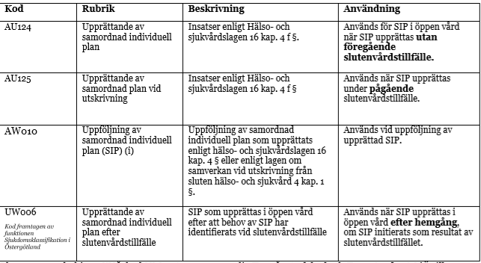
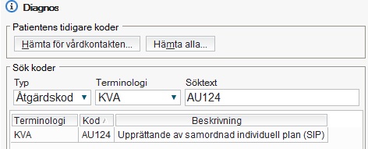
SIP ska KVÅ-kodas
SIP ska alltid KVÅ-kodas under sökord Diagnos i Cosmic journal. Koden behöver dock inte kopplas till en diagnos.
Rätt KVÅ-kodning är nödvändig för verksamhetsuppföljning.
Ansvarig öppenvårdsenhet ansvarar för att upprätta SIP och sätta KVÅ-kod.
Notes:
Koden ska alltid kopplas till aktuell vårdkontakt. Åtgärdsdatum ska alltid vara den tidpunkt då åtgärden genomfördes

Slide 33
Uppföljning av SIP
Hur uppföljning av SIP ska hanteras beslutas under sittande möte.
Uppföljning och fortsatt samordning dokumenteras i en ny version av SIP.
När man utvärderar och reviderar en plan så gör man en ny version. För att inte behöva skriva om all text kan man använda historikknappen och kopiera historik
En SIP avslutas när ingen ytterligare samordning för dokumenterat behov krävs.
Notes:
För att skapa en ny version av en SIP måste planen vara godkänd
Efter att planen är godkänd finns knappen Ny version längst ned på sidan. När du klickar på detta val så skapas en ny plan med ett nytt datum under tidigare rubrik

Slide 34
  Avsluta samordningsärenden
När patienten är utskriven från slutenvård kan samordningsärendet avslutas av den fasta vårdkontakten när behov av samordningen inte längre är aktuellt.
När samordningsärendet avslutas av en aktör avslutas det samtidigt för alla aktörer och försvinner från samtligas ärendeöversikter.
Avsluta ärende om patienten avlidit

Slide 35
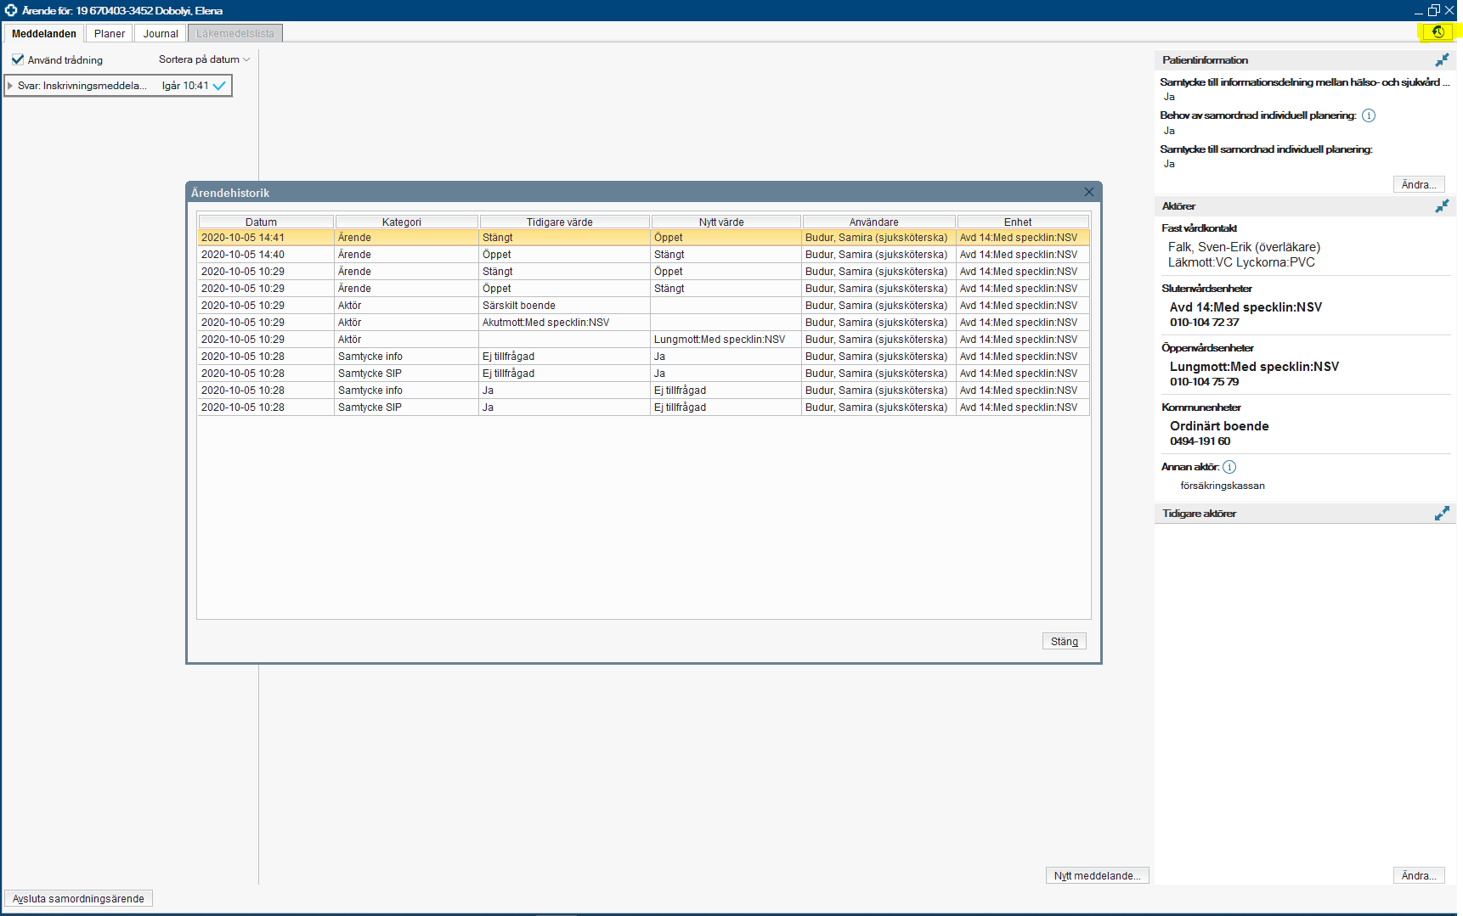
Historik

Slide 36
Tips
Kan vara inloggad på enhet som inte är Linktypad för att hantera meddelanden
Ska man skapa upp ett nytt ärende så måste man alltid använda en vårdkontakt från den enhet som är Link-typad.
Notes:
Tex på vårdcentral så har man en enhet som är linktypad tex läkmott.
Då kan man vara inloggad mot dsk-mott och skapa upp ärendet men kontakten måste vara läk-mott så då kan man ju tex göra en administrativ kontakt.
Öppna Ärendeöversikten via dsk-mott då är den enheten förvald så man måste komma ihåg att byta till läk-mott eller Alla i urval

Slide 37
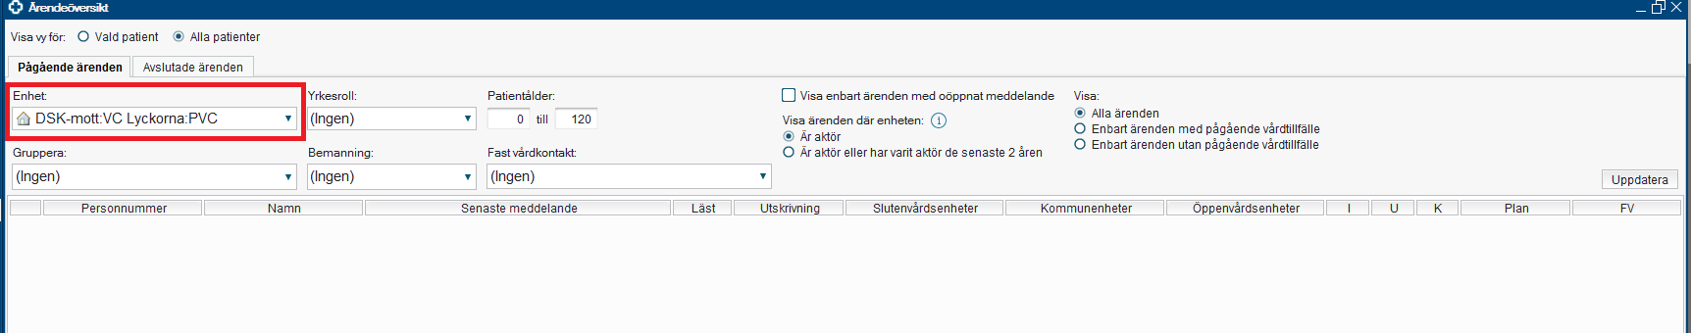
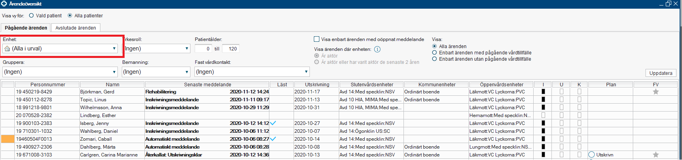
Tips

Slide 38
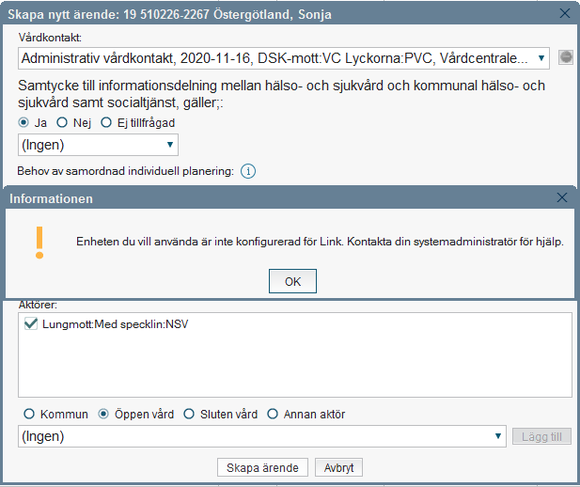
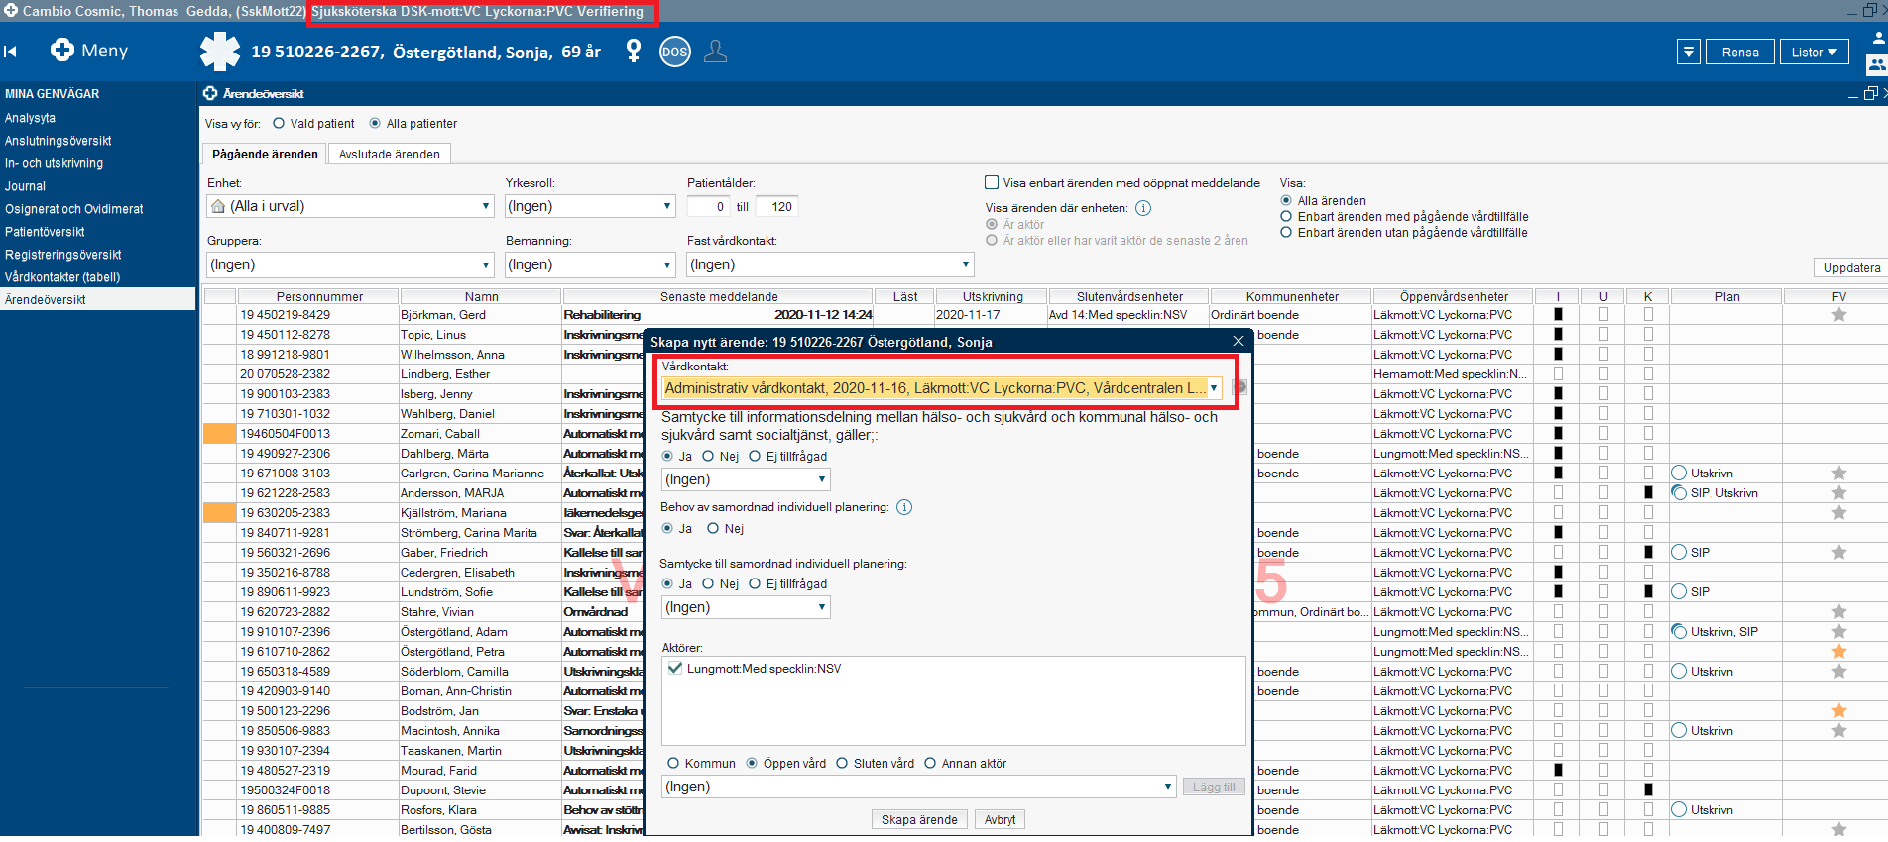
Tips

Slide 39
Olika sätt att filtrera Ärendeöversikten
Yrkesroll (måste gå in under aktörer och fylla i vilken roll som ska ansvara)
Bemanning (måste gå in under aktörer och fylla i vilken person som ska ansvara)
Fast vårdkontakt (kan söka ut ens egna ärenden där man är satt som fast vårdkontakt).
Ärenden med eller utan pågående vårdtillfälle

Slide 40
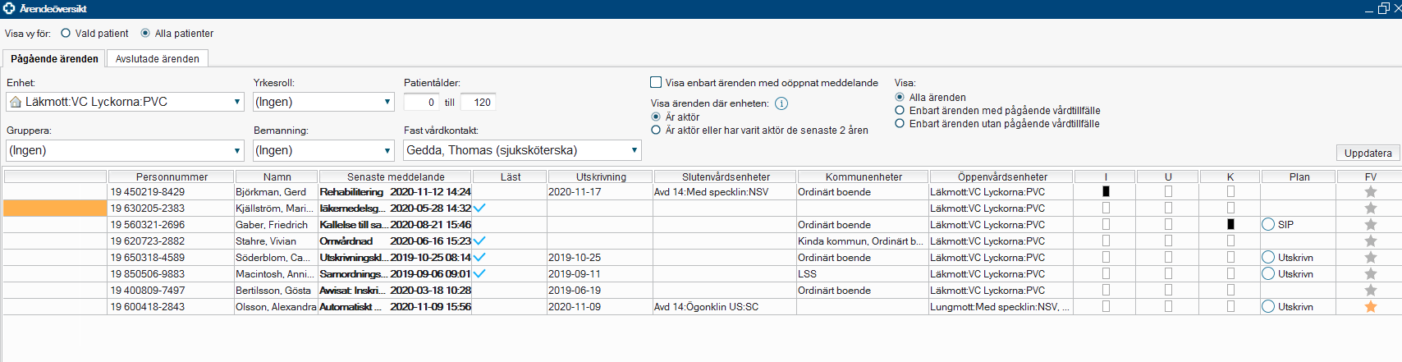
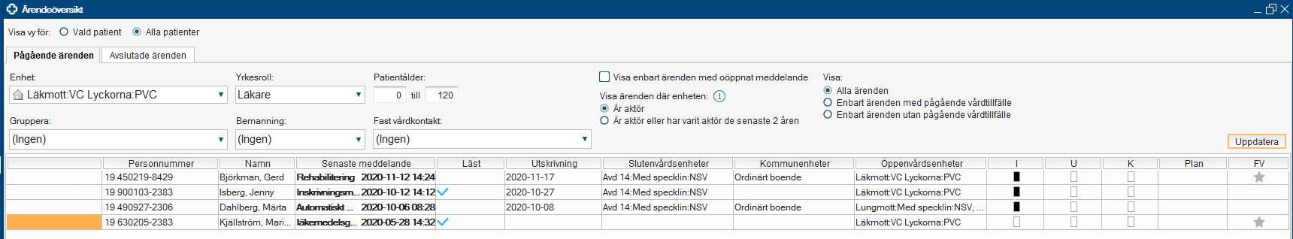
Olika sätt att filtrera Ärendeöversikten

